Slide 1

Das Vektorprodukt
Wir definieren erneut eine Multiplikation zwischen zwei Vektoren, das Vektorprodukt, nicht zu verwechseln mit dem Skalarprodukt.
Schreibe hierzu die
Vektoren zweimal
untereinander und
streiche die obere
und untere Zeile.
Bilde Produkte entlang
der blauen und roten
Linien und berechne „blaue“ Produkte minus „rote“ Produkte.
$$\begin{matrix}a_{1} \\ a_{2} \\ a_{3} \\ a_{1} \\ a_{2} \\ a_{3}\end{matrix} \begin{matrix}b_{1} \\ b_{2} \\ b_{3} \\ b_{1} \\ b_{2} \\ b_{3}\end{matrix}=\left.\left(\begin{matrix}a_{2}b_{3} \\ a_{3}b_{1} \\ a_{1}b_{2}\end{matrix}\right)\right.−\left.\left(\begin{matrix}a_{3}b_{2} \\ a_{1}b_{3} \\ a_{2}b_{1}\end{matrix}\right)\right.$$

Slide 2
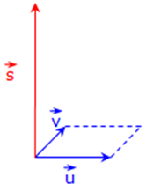
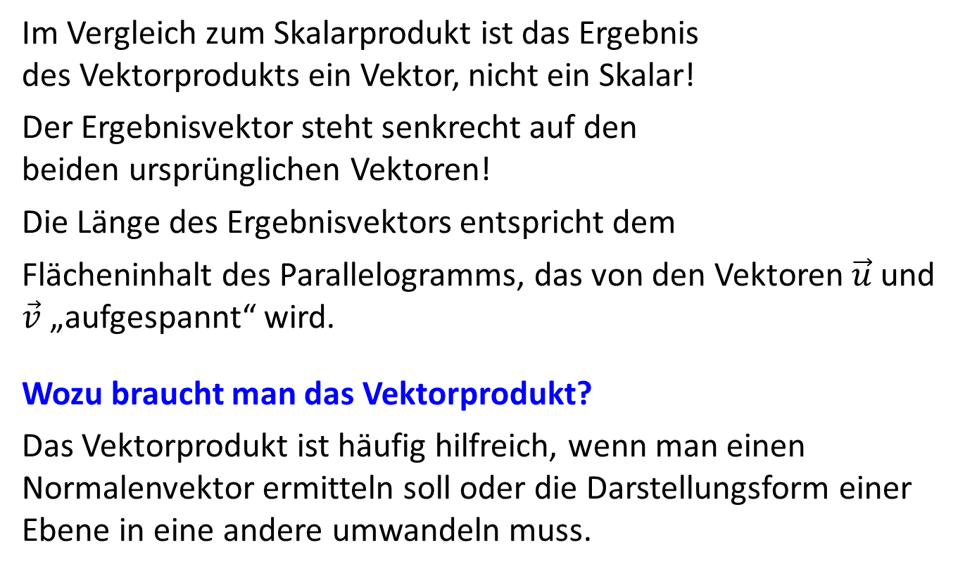
Eigenschaften des Vektorprodukts
Im Vergleich zum Skalarprodukt ist das Ergebnis
des Vektorprodukts ein Vektor, nicht ein Skalar!
Der Ergebnisvektor steht senkrecht auf den
beiden ursprünglichen Vektoren!
Die Länge des Ergebnisvektors entspricht dem
Flächeninhalt des Parallelogramms, das von den Vektoren $\vec{u}$ und $\vec{v}$ „aufgespannt“ wird.
Wozu braucht man das Vektorprodukt?
Das Vektorprodukt ist häufig hilfreich, wenn man einen Normalenvektor ermitteln soll oder die Darstellungsform einer Ebene in eine andere umwandeln muss.

Slide 3

Rechenbeispiel 1
Zu $\vec{a}=\left.\left(\begin{matrix}1 \\ 2 \\ 1\end{matrix}\right)\right.,\vec{b}=\left.\left(\begin{matrix}4 \\ −1 \\ 0\end{matrix}\right)\right.$ bestimme das Vektorprodukt.
Lösung:
$$\begin{matrix}1 \\ 2 \\ 1 \\ 1 \\ 2 \\ 1\end{matrix} \begin{matrix}4 \\ −1 \\ 0 \\ 4 \\ −1 \\ 0\end{matrix}=\left.\left(\begin{matrix}2∙0 \\ 1∙4 \\ 1∙(−1)\end{matrix}\right)\right.−\left.\left(\begin{matrix}1∙(−1) \\ 1∙0 \\ 2∙4\end{matrix}\right)=\left.\left(\begin{matrix}1 \\ 4 \\ −9\end{matrix}\right)\right.\right.$$

Slide 4
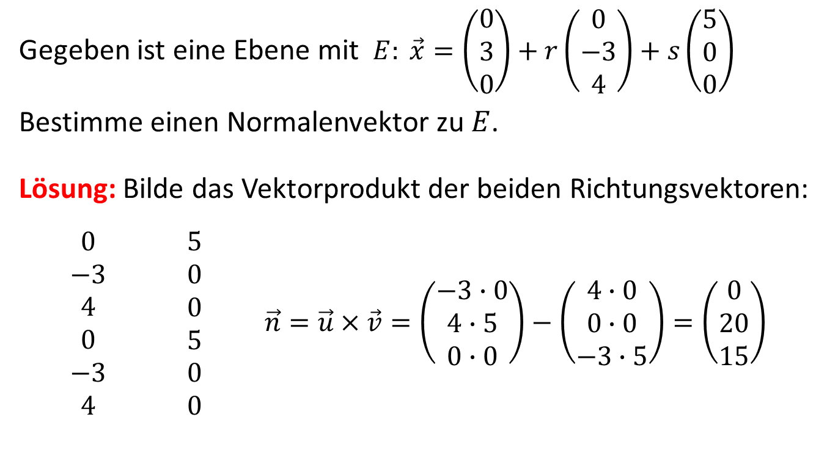
Rechenbeispiel 2
Gegeben ist eine Ebene mit $E: \vec{x}=\left.\left(\begin{matrix}0 \\ 3 \\ 0\end{matrix}\right)\right.+r\left.\left(\begin{matrix}0 \\ −3 \\ 4\end{matrix}\right)\right.+s\left.\left(\begin{matrix}5 \\ 0 \\ 0\end{matrix}\right)\right.$
Bestimme einen Normalenvektor zu $E$.
Lösung: Bilde das Vektorprodukt der beiden Richtungsvektoren:
$$\begin{matrix}0 \\ −3 \\ 4 \\ 0 \\ −3 \\ 4\end{matrix} \begin{matrix}5 \\ 0 \\ 0 \\ 5 \\ 0 \\ 0\end{matrix} \vec{n}=\vec{u}×\vec{v}=\left.\left(\begin{matrix}−3∙0 \\ 4∙5 \\ 0∙0\end{matrix}\right)\right.−\left.\left(\begin{matrix}4∙0 \\ 0∙0 \\ −3∙5\end{matrix}\right)=\left.\left(\begin{matrix}0 \\ 20 \\ 15\end{matrix}\right)\right.\right.$$

Slide 5
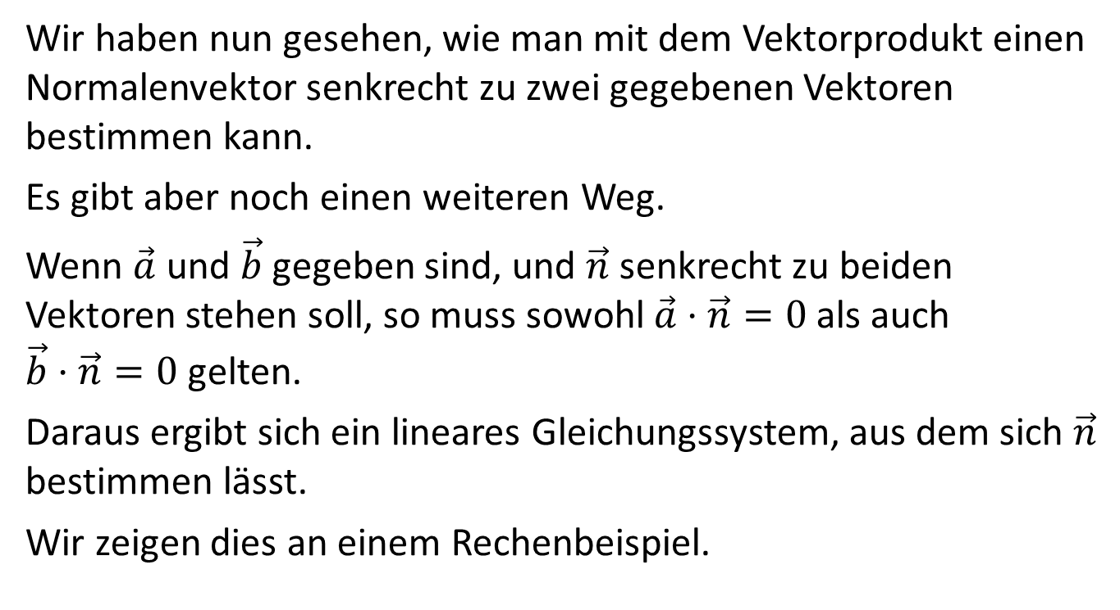
Einen Normalenvektor bestimmen
Wir haben nun gesehen, wie man mit dem Vektorprodukt einen Normalenvektor senkrecht zu zwei gegebenen Vektoren bestimmen kann.
Es gibt aber noch einen weiteren Weg.
Wenn $\vec{a}$ und $\vec{b}$ gegeben sind, und $\vec{n}$ senkrecht zu beiden Vektoren stehen soll, so muss sowohl $\vec{a}⋅\vec{n}=0$ als auch
$\vec{b}⋅\vec{n}=0$ gelten.
Daraus ergibt sich ein lineares Gleichungssystem, aus dem sich $\vec{n}$ bestimmen lässt.
Wir zeigen dies an einem Rechenbeispiel.

Slide 6
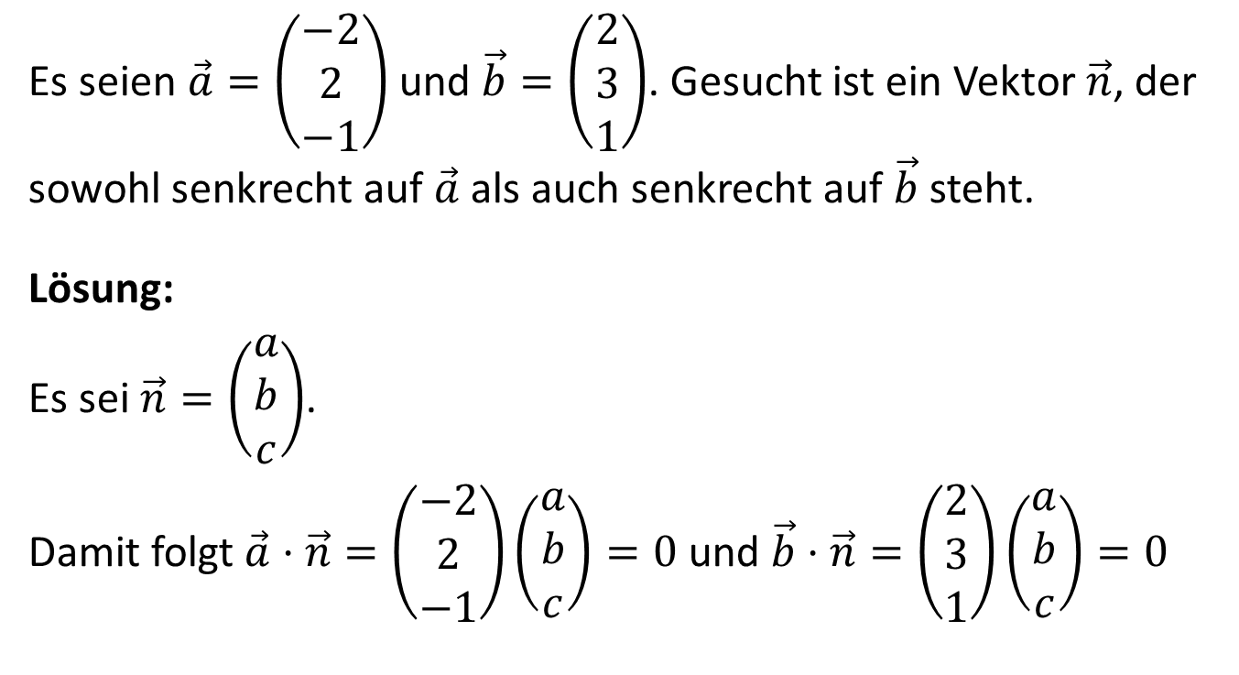
Rechenbeispiel
Es seien $\vec{a}=\left(\begin{aligned}−2 \\ 2 \\ −1\end{aligned}\right)$ und $\vec{b}=\left(\begin{aligned}2 \\ 3 \\ 1\end{aligned}\right)$. Gesucht ist ein Vektor $\vec{n}$, der sowohl senkrecht auf $\vec{a}$ als auch senkrecht auf $\vec{b}$ steht.
Lösung:
Es sei $\vec{n}=\left(\begin{aligned}a \\ b \\ c\end{aligned}\right)$.
Damit folgt $\vec{a}⋅\vec{n}=\left(\begin{aligned}−2 \\ 2 \\ −1\end{aligned}\right)\left(\begin{aligned}a \\ b \\ c\end{aligned}\right)=0$ und $\vec{b}⋅\vec{n}=\left(\begin{aligned}2 \\ 3 \\ 1\end{aligned}\right)\left(\begin{aligned}a \\ b \\ c\end{aligned}\right)=0$

Slide 7
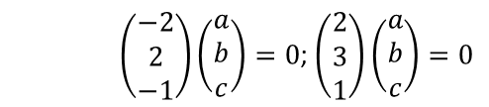
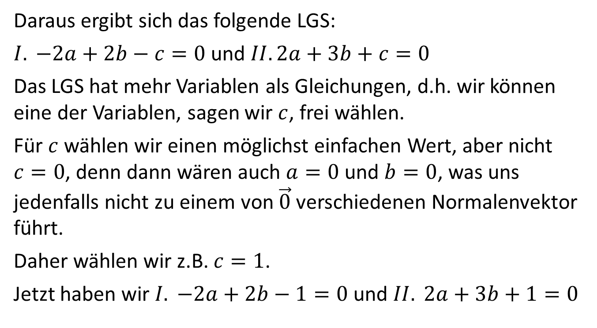
Lösung
$\left(\begin{aligned}−2 \\ 2 \\ −1\end{aligned}\right)\left(\begin{aligned}a \\ b \\ c\end{aligned}\right)=0$; $\left(\begin{aligned}2 \\ 3 \\ 1\end{aligned}\right)\left(\begin{aligned}a \\ b \\ c\end{aligned}\right)=0$
Daraus ergibt sich das folgende LGS:
$I. −2a+2b−c=0$ und $II. 2a+3b+c=0$
Das LGS hat mehr Variablen als Gleichungen, d.h. wir können eine der Variablen, sagen wir $c$, frei wählen.
Für $c$ wählen wir einen möglichst einfachen Wert, aber nicht $c=0$, denn dann wären auch $a=0$ und $b=0$, was uns jedenfalls nicht zu einem von $\vec{0}$ verschiedenen Normalenvektor führt.
Daher wählen wir z.B. $c=1$.
Jetzt haben wir $I. −2a+2b−1=0$ und $II. 2a+3b+1=0$

Slide 8

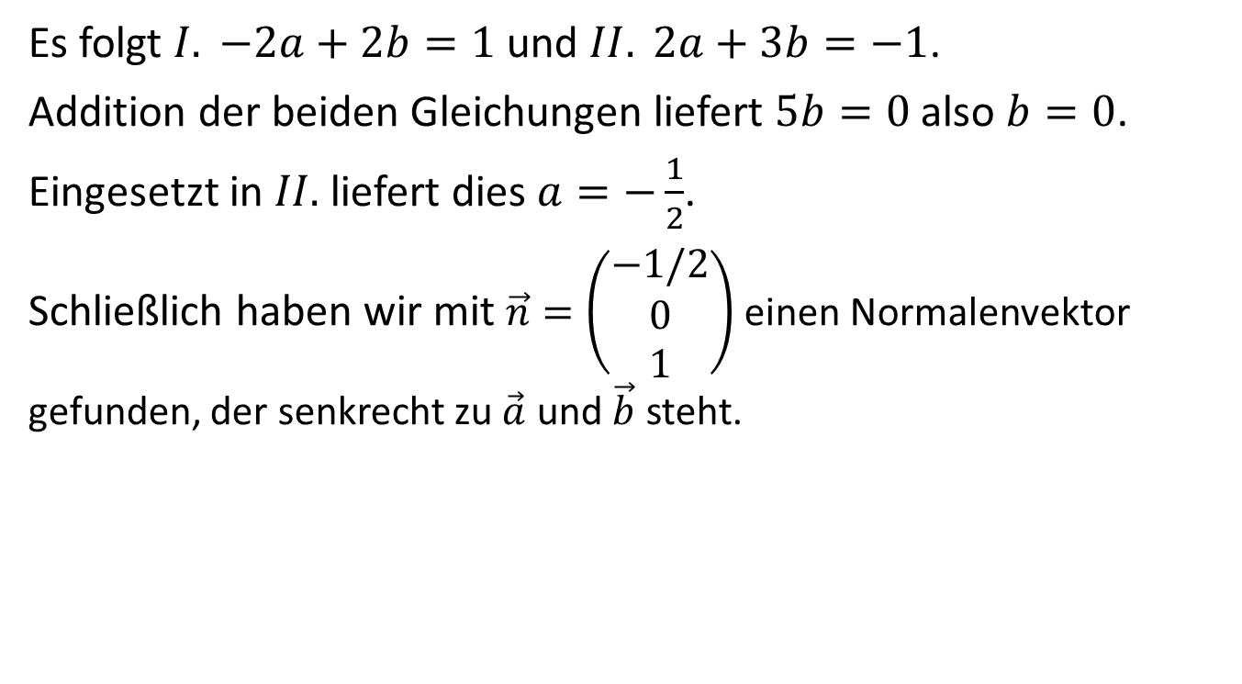
Lösung
$$I. −2a+2b−1=0$$
$$II. 2a+3b+1=0$$
Es folgt $I. −2a+2b=1$ und $II. 2a+3b=−1$.
Addition der beiden Gleichungen liefert $5b=0$ also $b=0$.
Eingesetzt in $II.$ liefert dies $a=−\frac{1}{2}$.
Schließlich haben wir mit $\vec{n}=\left(\begin{aligned}−1/2 \\ 0 \\ 1\end{aligned}\right)$ einen Normalenvektor gefunden, der senkrecht zu $\vec{a}$ und $\vec{b}$ steht.

Slide 9
Bemerkung
Ob Sie nun einen Normalenvektor mit Hilfe des Vektorprodukts oder mit dem Skalarprodukt und anschließendem Lösen eines LGS bestimmen, bleibt natürlich Ihnen überlassen.
Das ist wohl eine reine Geschmacksfrage.
Beide Lösungswege sind ähnlich aufwändig.

